Slide 1
xv6 shell改进
陈曦 2016013275 吴海旭 2016013223 山本宇多子 2016080045 苏宇荣 2015080045

Slide 2
选题介绍与主要工作
基础命令
文件管理
文档编辑
其余改进

Slide 3
组员分工
陈曦：资料的搜集、实现多功能文本编辑器
吴海旭：资料的搜集、实现多功能文本编辑器
山本宇多子：资料的搜集、实现基础命令、文件管理相关、命令行计算器
苏宇荣：资料的搜集、实现基础命令、文件管理相关、命令行计算器

Slide 4
代码管理
使用git工具进行版本控制，并使用github作为远程库。
https://github.com/wuhaixu2016/xv6_OS.git

Slide 5
基础指令
命令自动补全
命令自动修复
查看/调用历史指令
清屏指令
光标的前后向移动

Slide 6



基础指令：命令自动补全
输入两个指令字符后，再输入*即可让系统猜测命令：
例如：fork*
运行：forktest

Slide 7
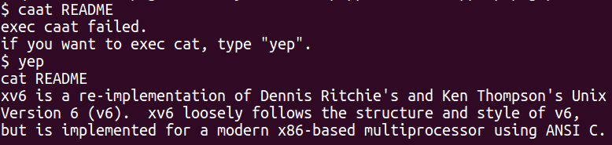
基础指令：命令自动修复
输入的命令出现一定程度的错误后，系统会自动猜测用户可能输入的指令
例如：caat README
运行：yep 即可运行 cat README

Slide 8
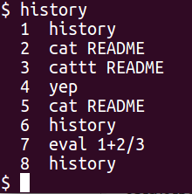
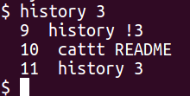
基础指令：查看历史指令
输入 history 指令即可查看所有的记录。
输入 history number 指令即可查看前 number 条指令。

Slide 9
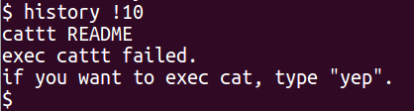
基础指令：调用历史指令
输入 history !number 即可调用第 number 条历史指令，调用时会检查number的合法性，将对应的历史指令以文本方式提供给shell执行。

Slide 10
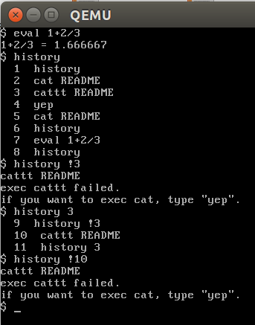
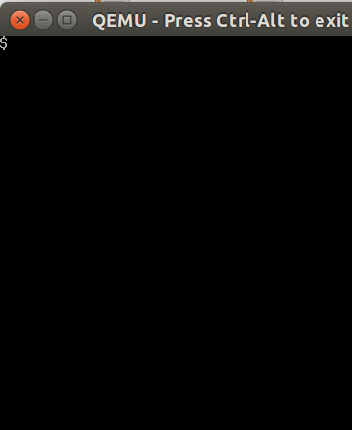
基础指令：清屏指令
实现了系统调用 clear()。 输入 clear 即可执行清屏。

Slide 11
文件管理
文件的复制
文件的移动
文件的更名

Slide 12

文件管理：文件的复制
使用方法：cp document file2

Slide 13

文件管理：文件的移动
使用方法：mv file1 file2

Slide 14
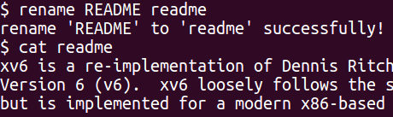

文件管理：文件的更名
使用方法： rename file1 file2

Slide 15
文档编辑
读取、创建文件
命令、输入模式
任意位置插入删除
其他

Slide 16


文档编辑：读取、创建文件
使用方法： edit filename
若存在文件则读取文件，否则创建新文件

Slide 17
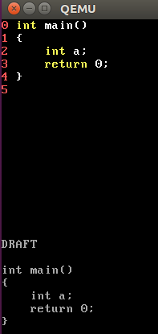

文档编辑：命令、输入模式
命令模式：进入编辑模式(e)、退出(q)、保存(s)
输入模式：上方显示编辑结果，下方为编辑区

Slide 18
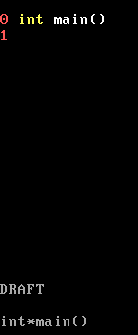
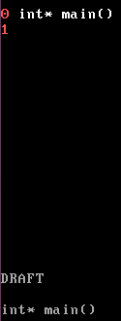
文档编辑：任意位置插入删除
使用方法：上下左右键移动光标，输入字符进行操作
插入：将光标移动到相应位置直接输入即可
删除：将光标移动到相应位置输入@进行删除字符
在‘int’左侧插入*

Slide 19
文档编辑：其他
识别特定代码并进行高亮处理
输出行号

Slide 20
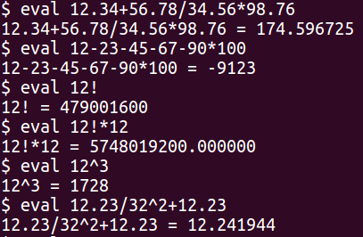
其余改进：命令行式计算器
支持浮点数运算
支持运算符：+ - * / ! ( )
实现了标准库的某些函数

